Slide 1




P
H O E N I X
API - 4º SEMESTRE
1 SPRINT

Slide 2
Escopo
da sprint
1 | Integrantes
2 | Proposta de melhoria (layout)
3 | Resultados esperados

Slide 3


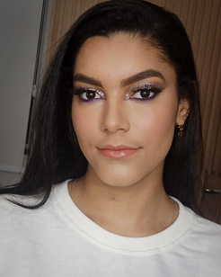
P
H O E N I X
Nosso time
Bianca Faria
Scrum Master
Fernanda Medeiros
P.O.
Yasmin Nunes
Scrum Team

Slide 4
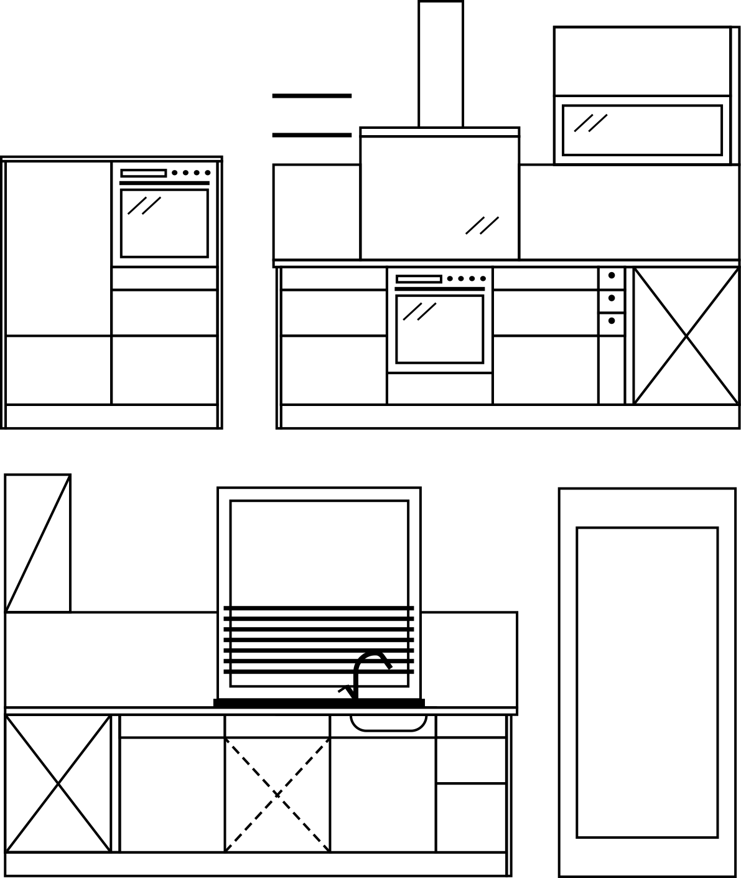

Proposta
De melhoria
Proposta
Layout

Slide 5
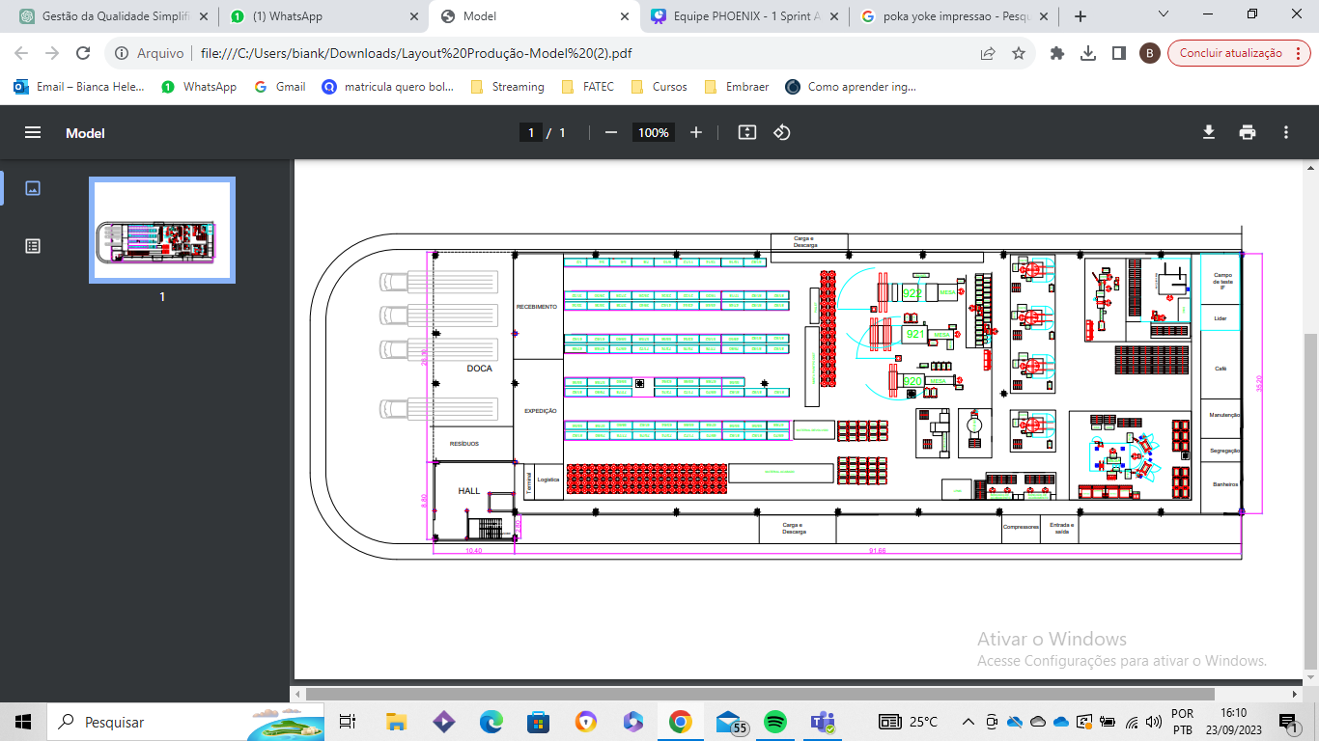
Layout
Atual

Slide 6
Problemas
detectados
Maquinário não segue a ordem do fluxo de produção
Matéria prima e produtos acabados juntos
Retrabalhos devido a inspeção
Matéria prima longe do inicio da produção
Materiais acabados em mais de uma posição

Slide 7
Proposta
de melhoria
Alocar toda matéria prima junta
Dispor o maquinário seguindo o fluxo de produção
Garantir uma inspeção do material segura e eficaz para não ser necessário retirar o material da embalagem após pronto
Alocar todos os produtos acabados mais próximo da expedição

Slide 8
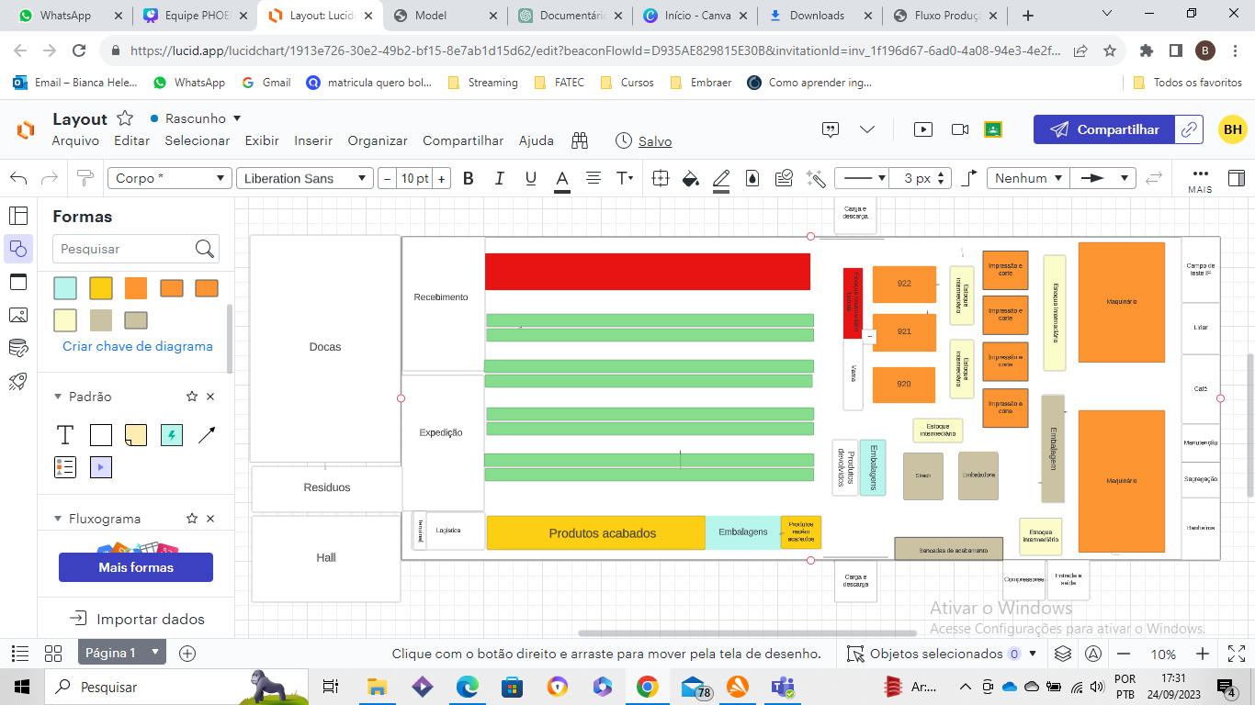
Proposta
de melhoria

Slide 9
Resultados
esperados
Menos movimentação de materiais
Menor movimentação de funcionários
Uma inspeção mais precisa
Economia de espaço
Melhor fluxo de processos

Slide 10
P
H O E N I X
AGRADECEMOS A ATENÇÃO
API - 4º SEMESTRE
1a SPRINT

